Slide 1
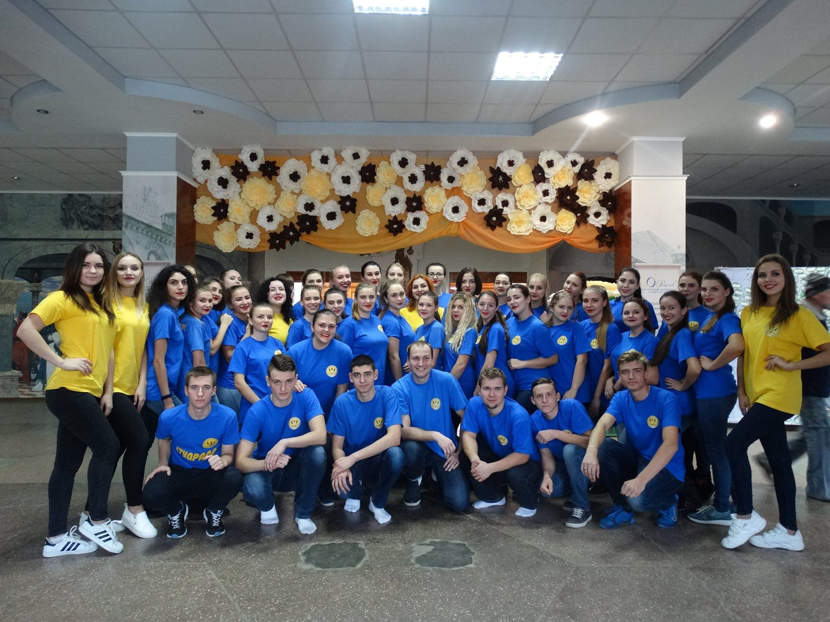
Факультет психології, історії та соціології

Slide 2
Мета діяльності
1. Забезпечення особистісного та професійного зростання студентів, формування компетенцій, що забезпечують їх конкурентоспроможність у професійній сфері шляхом підвищення якості освіти та побудову власної освітньої траєкторії;
2. Стимулювання всебічного розвитку професійного потенціалу науково-педагогічних працівників через забезпечення академічної мобільності;
3. Розширення міжнародного співробітництва, подальша інтеграція в єдиний європейський освітній простір з метою входження до п’ятірки кращих факультетів.

Slide 3
Загальна інформація
№ | кафедри | ОП | бакалавр | магістр | PhD
1. | Психології | 053 Психологія | + | + | +
2. | Історії, археології та методики викладання | 014 Освіта, спеціалізація 014.03 Історія | + | +
 |  | 032 Історія та археологія | + | + | +
3. | Соціальної роботи, соціальної педагогіки та соціології | 231Соціальна робота | + | + | +
 |  | 054 Соціологія | +
4. | Філософії та соціально-гуманітарних наук

Slide 4
КОНТИНГЕНТ на 01.09.2021 - 404

Slide 5
Динаміка показників абсолютної успішності та якості знань здобувачів факультету психології, історії та соціології за 2019/2020 н.р. та 2020/2021 н.р.

Slide 6
Працевлаштування випускників
№ | Назва спеціальності, кількість випускників другим (магістерським) рівнем грудень 19 | Працевлаштований |  |  | Продовжує навчання | За кордоном | Не працює / немає звʼязку | Служба в ЗСУ | Догляд за дитиною
 |  | за фахом | на посаді, що вимагає вищої освіти | інше
1 | Освітня програма Соціальна робота (16 осіб) | 3 18,75% | 6 37,5% | - | - | - | 5 31,25% | - | 2 12,5%
2 | Освітня програма Психологія (17 осіб) | 5 29,42% | 2 11,77% | - | - | - | 9 52,95% | - | 1 5,89%
Разом по факультету: 33особи |  | 8 24,25% | 8 24,25% | - | - | - | 14 42,43% | - | 3 9,09%

Slide 7
Працевлаштування випускників
№ | Назва спеціальності / ID ОП, кількість випускників (магістерського) рівня (випуск - грудень 2020) | Працевлаштований |  |  | Продовжує навчання | За кордоном | Не працює / немає звʼязку | Служба в ЗСУ | Догляд за дитиною
 |  | за фахом | на посаді, що вимагає вищої освіти (не за фахом) | інше
1 | 231. Соціальна робота ID ОП 3312 (14 осіб) | 3 21,4% | 1 7,14% | 2 14,2% | - | - | 8 57,14% | - | -
2 | 053. Психологія ID ОП 24236 (10 осіб) | - | - | 2 20% | - | - | 7 70% | - | 1 10%
3 | 014.03 Середня освіта (Історія) ID ОП24234 (4 особи) | 1 25% | - | - | - | - | 2 50% | - | 1 25%
4 | 032. Історія та археологія ID ОП 24235 (3 особи) | - | 1 33,33% | - | - | - | 2 66,66% | - | -
Разом по факультету: 31 особа |  | 4 12,9% | 2 6,45% | 4 12,9% | - | - | 19 61,2% | - | 2 6,45%

Slide 8
Працевлаштування випускників
№ | Назва спеціальності, кількість випускників першим (бакалаврським) рівнем у червні 2019 року | Працевлаштований |  |  | За кордоном | Не працює / немає звʼязку | Продовжують навчання на РВО магістр | Служба в ЗСУ | Догляд за дитиною
 |  | за фахом | на посаді, що вимагає вищої освіти | інше
1 | Освітня програма Соціальна робота (16 осіб) | 1 6,25% | 3 18,75% | - | 2 12,5% | 2 12,5% | 9 56,25% | - | -
2 | Освітня програма Соціальна педагогіка (14 осіб) | - | - | 3 21,42% | - | 4 28,57% | 7 50% | -- | -
3 | Освітня програма Психологія (39 осіб) | 5 12,82% | 5 12,82% | 2 5,12% | - | 8 20,51% | 23 58,97% | 1 2,56% | -
Разом по факультету: 69 осіб |  | 6 8,69% | 8 11,59% | 5 7,24 | 2 2,89% | 14 20,28% | 39 56,52% | 1 1,44% | -

Slide 9
Працевлаштування випускників
№ | Назва спеціальності, кількість випускників першим (бакалаврським) рівнем у червні 2020 року | Працевлаштований |  |  | Продовжує навчання на денній формі | За кордоном | Не працює / немає звʼязку | Служба в ЗСУ | Догляд за дитиною
 |  | за фахом | на посаді, що вимагає вищої освіти | інше
1 | Освітня програма Соціальна робота (14 осіб) | 3 21,42% | 3 21,42% | 3 21,42% | 3 21,42% | - | 5 35,71% | - | -
2 | Освітня програма Психологія (24 особи) | 2 8,33% | 3 12,57% | 6 25% | 5 20.83% | - | 11 45,83% | - | -
Разом по факультету: 38 осіб |  | 5 13,15% | 6 15,78% | 9 23,68% | 8 21,05% | - | 16 42,10% | - | -

Slide 10
Якісний склад НПП
Докторів наук, професорів – 7
Кандидатів наук, доцентів – 12
Доктор філософії – 1
Середнє навантаження – 0,82

Slide 11
КІЛЬКІСТЬ СТАВОК

Slide 12
Рейтингові показники
Топ – 10 – проф. Попович І.С., Блинова О.Є.
Підсумкові рейтинги за наказами ректора
2020р. – 5місце; 2021р. – 4 місце;
Студентська наукова робота – 1 місце;
Фахові наукові видання категорії «В» – 3;
Всеукраїнські конкурси студентських наукових робіт – 2.

Slide 13
Міжнародна діяльність та академічна мобільність
2019 – 2020 н.р. Морарь Олена Олександрівна, спеціальність 231 Соціальна робота, І семестр стажування в Поморській академії в м. Слупськ (Польща)
2020 – 2021 н.р. Мельникова Анастасія Денисівна, спеціальність 054 Соціологія І семестр «Подвійний диплом» в Поморській Академії у м. Слупськ (Республіка Польща) (Наказ від 30.09.2020 №307-С)
2021 – 2022 н.р. Кваша Юлія Вадимівна, спеціальність 231 Соціальна робота І семестр стажування в Поморській академії в м. Слупськ (Польща) (Наказ від 07.09.2021 №453-С )

Slide 14
Міжнародна діяльність та академічна мобільність
Співпраця із ЗВО інших країн підтверджена угодами за підписом ректора університету Узбекистан, Білорусь, Болгарія.
Почали співпрацю з посольством Казахстану в Україні щодо вивчення подій голодомору, з 26.09 по 06.10. 2021 перебуватиме делегація істориків і архівістів
Найбільш вагомі міжнародні проєкти ведуть
Кузовова Н.М. Видавничий проєкт "Голодомор 1932-1933 років на Херсонщині" від Holodomor Research and Education Centre, Університет Альберти (Канада)
Водотика С.Г. «Правова оцінка знищення громадянського суспільства як складова політики Голодомору 1932-1933 років на Півдні України» від Holodomor Research and Education Centre, Університет Альберти (Канада)

Slide 15
Адміністративно –господарська діяльність
Освітній процес повністю забезпечений технічними засобами (телевізори, проектори, камери для відеозв’язку);
Замінено лінолеум (ауд.401; 412; 414);
Відремонтовано приміщення і повністю обладнано меблями ауд.418 (кафедра філософії та соціально-гуманітарних наук, ауд.403 рада ветеранів ХДУ);
Косметичний ремонт зроблено в усіх аудиторіях;
Матеріальні цінності оприбутковано і утримуються у задовільному стані.

Slide 16
Виклики
зросла конкуренція у сфері підготовки кадрів через ліцензування спеціальностей соціального профілю у сусідніх областях та підвищення активності ЗВО європейських країн, де ці спеціальності носять пріоритетний характер, а фахівці отримують високу заробітну плату;
зниження демографічних показників не тільки через низьку народжуваність, але й через пожвавлення міграційних процесів у напрямку країн з високим рівнем життя;
зміни у нормативній базі щодо переліку спеціальностей, за якими готують фахівців в Україні, невідповідність їх до класифікатора професій і, як наслідок, негативні зрушення на ринку праці;
пандемія СOVID – 19 та її вплив на організацію освітнього процесу;
скорочення фінансування, старіння матеріально-технічної бази.

Slide 17
Шляхи подолання викликів
№ | Зміст роботи
1. | Розробка сертифікатних програм за освітніми напрямами факультету
2 | Поновлення роботи Школи юного психолога
3. | Проведення зустрічей з випускниками закладів освіти на базі факультету
4. | Поновлення співпраці з недільними школами при храмах міста й області
5. | Залучення випускників бакалаврату до навчання в Офісі іншомовної освіти ХДУ
6. | Виготовлення рекламної продукції
7. | Участь у підготовці робіт та складі журі МАН
8. | Розробити програму та започаткувати підготовку здобувачів ОП Право РВО «бакалавр» до складання Єдиного фахового вступного випробування (блок «Логіка»)

Slide 18

Дякую за увагу!
емблема

